Slide 1
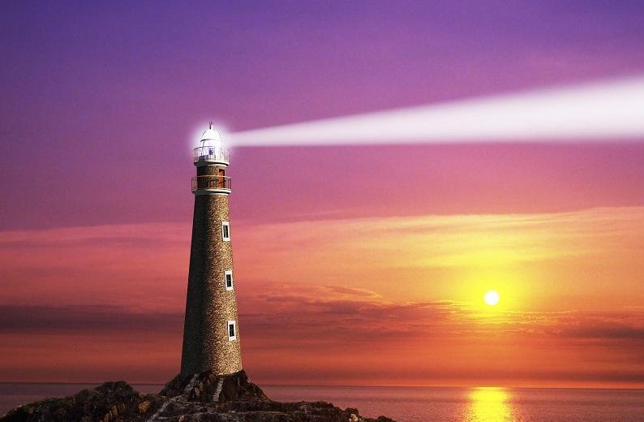
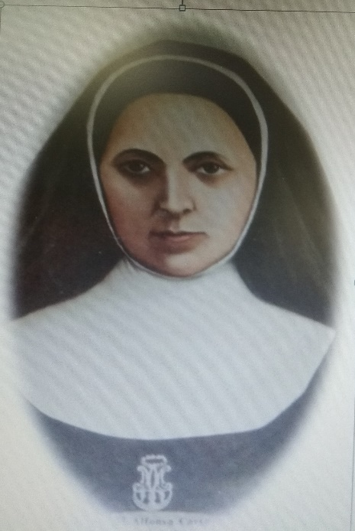
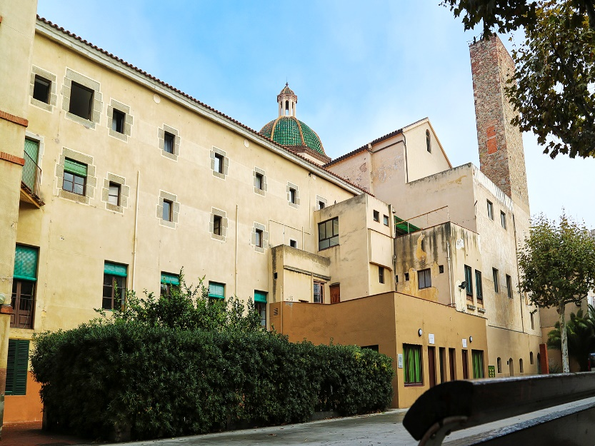
169 ANIVERSARIO DE NUESTRA FUNDACIÓN MIC
4 de agosto 1850 - 2019

Slide 2
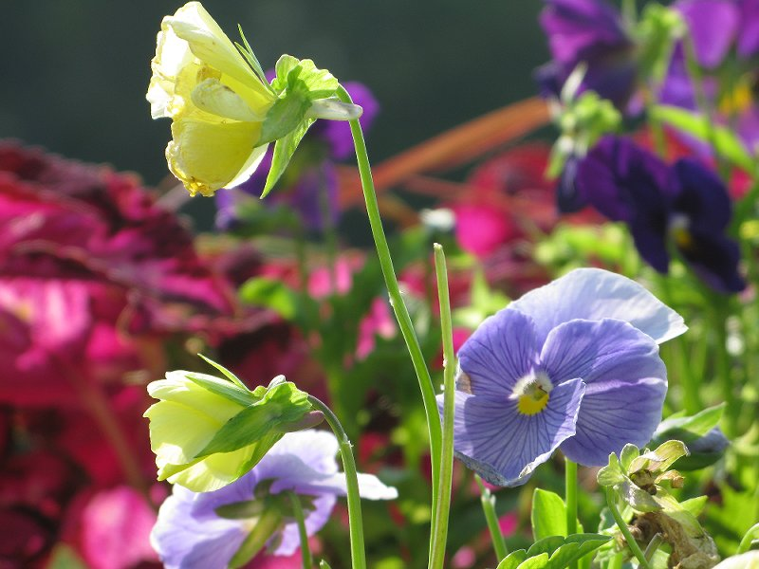

Querida familia MIC:
En este día tan significativo, 4 de agosto, conmemoramos el nacimiento de nuestra querida congregación. Queremos hacer una memoria agradecida por todo lo que en ella ha germinado. Nos sentimos agraciad@s y agradecid@s por el regalo de ser parte de esta FAMILIA.
Celebramos este 169 aniversario de nuestra fiesta fundacional con un color diferente. La novedad que tanto soñamos cobra vida también en el nacimiento de la Nueva Configuración Congregacional.
Estamos content@s y una vez más exclamamos con María que “¡El Señor es grande con nosotr@s!”.
Con la certeza de que es Dios quien engendra la vida y con la mirada en M. Alfonsa que supo vislumbrar las transformaciones que se necesitaban y actuó con la fortaleza y el riesgo que le caracterizaban, buscando HACER SIEMPRE EL BIEN, nosotr@s queremos tener también la mirada y la visión puesta más allá de lo imaginable.

Slide 3
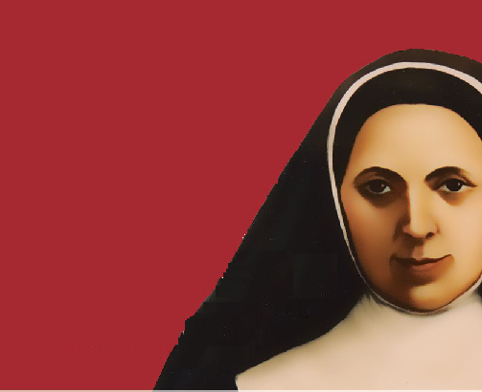
M. Alfonsa vivió con un espíritu abierto y renovado, con mirada atenta al futuro, escuchando y dando respuesta a las necesidades del momento. En su vida albergó el proyecto de Dios de engendrar nuestra familia, con ella dimos nuestros primeros pasos y ha sido siempre una referente en el camino.
La fuerza de su liderazgo nace de su profunda experiencia de Dios, que la lleva a hacer un itinerario de fe cada vez más libre y comprometido.
Te saludamos M. Alfonsa, mujer generosa y fiel que con tu entrega firme y valiente hiciste posible este regalo de gracia, de transformación, de respuesta comprometida y abandono confiado en Dios. Gracias por tu vida y por todo lo que nos has dado con tu entrega a Dios en esta Congregación de Misioneras de la Inmaculada Concepción.
U N S U E Ñ O
O R I G I N A L

Slide 4
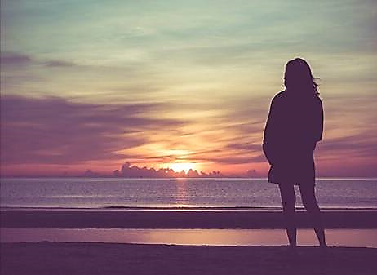
Cantamos:
PASIÓN MISIONERA

Slide 5

Salmo: “EL AHORA NUEVO” (B. González Buelta)
En el misterio de la tierra,
“sin saber cómo”,
se gesta la vida nueva
en el grano de trigo.
“Levantar el Instituto, único objeto
de eternas aspiraciones…” (R. Alfonsa)
Todos quieren apoderarse
de la espiga madura.
Pocos quieren enterrarse, como grano de trigo
donde se forma el futuro
“sin saber cómo”.
“Hoy mi vida comienza a ser vida
y tengo miedo a lo desconocido…” (R. Alfonsa)
Todos se lanzan a las calles con bailes y banderas,
cuando la libertad estalla.
Pocos se esconden vivos
en la oscuridad clandestina
donde se busca a tientas, “sin saber cómo”.
“Sé que ocupo un lugar en mi hogar,
único e insustituible,
y eso me da seguridad y confianza…” (R. Alfonsa)
Todos soñamos con el Reino,
lo prometen, lo pintan, lo cantan.
Pocos lo alimentan
en el germen diminuto
de intuiciones y de insomnios,
sin horarios y sin paga,
donde empieza tembloroso
“sin saber cómo”.
“Necesito vivir y dar vida:
como Jesús
como María y Alfonsa
como tantas hermanas que siguen encarnando, desplegando hoy el Carisma
como los laicos, jóvenes… que creen y apuestan por este sueño
como la gente sencilla y solidaria de nuestros pueblos…” (R. MIC)

Slide 6

RECORDAMOS ALGUNAS FRASES DE M. ALFONSA
“Confío en el Dios de las misericordias
que no abandona al desvalido“ (C 39)
“Una madre no confía a nadie a su hijo
cuando está de gravedad” (C 33)
“mi ánimo ha sido siempre
hacer el bien a todos”.(C 41)
“He procurado siempre adaptarme a la realidad”
“El Señor me ayuda dándome fuerza para saberlo servir y hacerlo amar” (C 55)

Slide 7

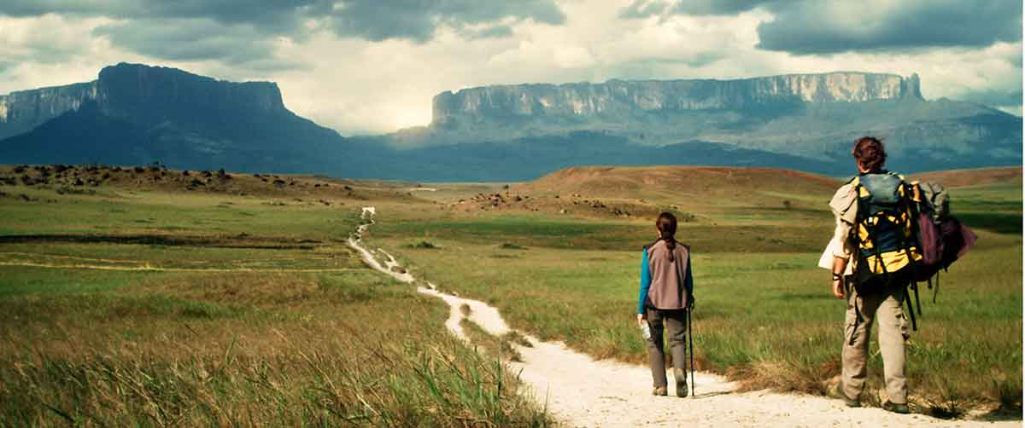
Exploro en mi interior y comparto:
¿Qué le dice a mi vida este 169 aniversario de la familia MIC?
¿Cómo vivo el ser parte de la Familia Concepcionista? Y ¿en qué hechos concretos manifiesto mi sentido de pertenencia a la familia?
Cuando contemplo la fortaleza y riesgo de M. Alfonsa ¿se remueve algo en mi interior?
¿Qué me implica continuar la misión de Jesús hoy desde el Carisma MIC?

Slide 8
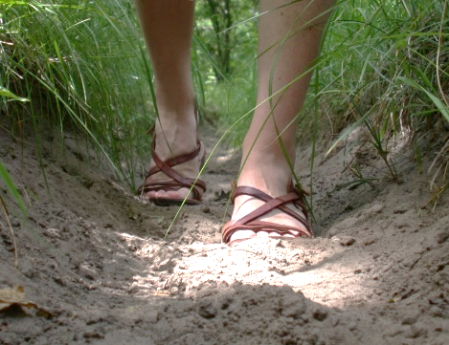
ACCIÓN DE GRACIAS
1.-Gracias, Padre, porque tu amor hizo nacer a la vida a esta gran Mujer “Alfonsa”, y la forjaste: Mujer valiente y arriesgada; Mujer que se entrega con una confianza absoluta en Dios; Mujer con gran visión de futuro…
- Por eso, te damos gracias, Padre
2.-Gracias, Espíritu de amor, que inspiraste en Alfonsa un gran Sueño y le encendiste de amor para desplegar ese Sueño en bien de la humanidad más desfavorecida y por eso la inspiraste para fundar nuestra congregación…
- Por eso, te decimos gracias, Espíritu de amor
3.-Gracias, Jesús Misionero, porque invitaste a Alfonsa a seguirte como discípula, abrazando tu misma aventura de amar sin límites; de hacer el bien a todos; de enseñar y sanar con pasión… humanizando y creando fraternidad en cada realidad…
Por eso, te damos gracias, Jesús Hermano
TODOS: Gracias Señor, porque cada día nos impulsas, con la fuerza de tu espíritu, a salir a la misión y continuar la obra de promoción que inició Alfonsa.
Doy GRACIAS POR…

Slide 9
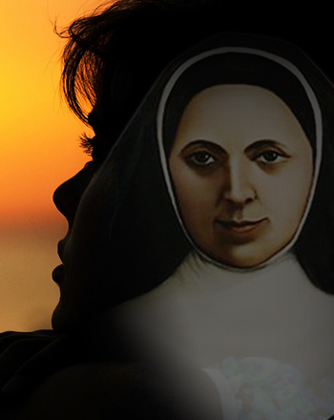
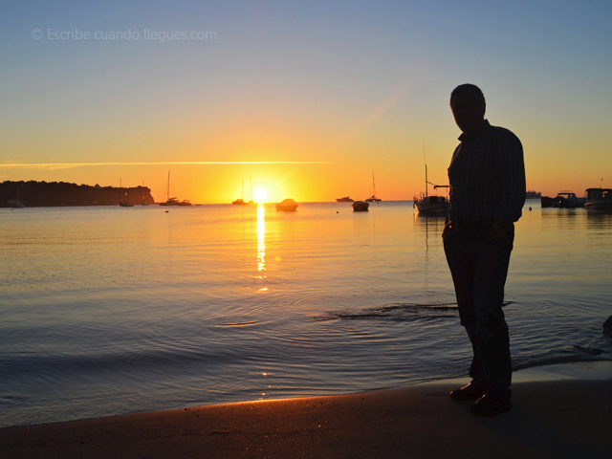
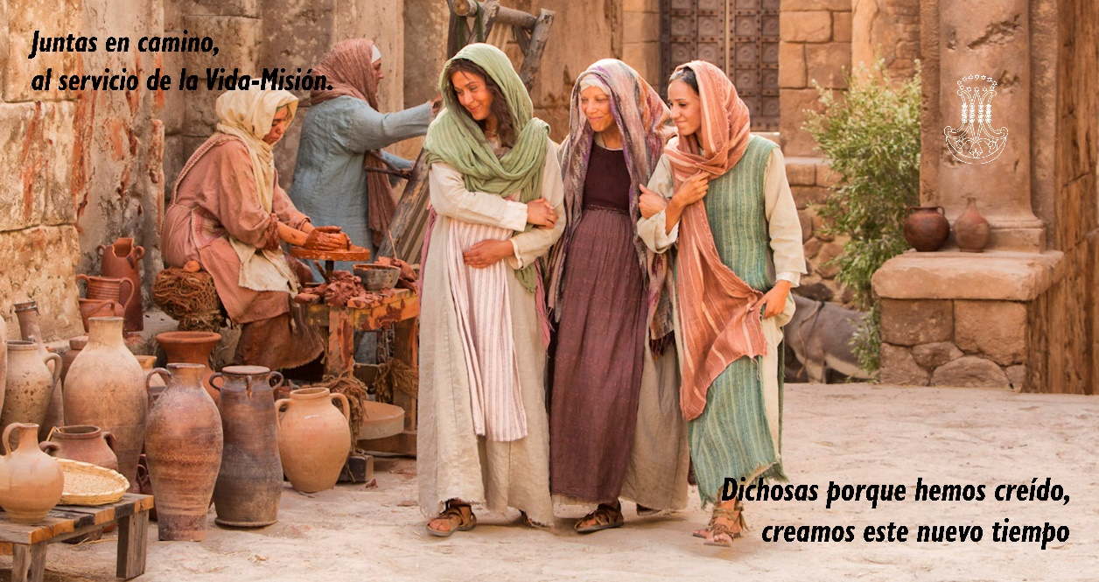
RENOVAMOS NUESTROS VOTOS
Hoy renovamos nuestra entrega como discípul@s de Jesús con el compromiso de vivir haciendo y recibiendo el bien, educando y sanando.
Seguimos creyendo y creando este nuevo tiempo. Junt@s en camino, al servicio de la vida-misión, sigamos avanzando hacia donde la Ruah nos mueva. María, mujer llena del Espíritu nos acompaña.

Slide 10
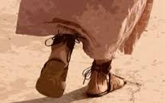
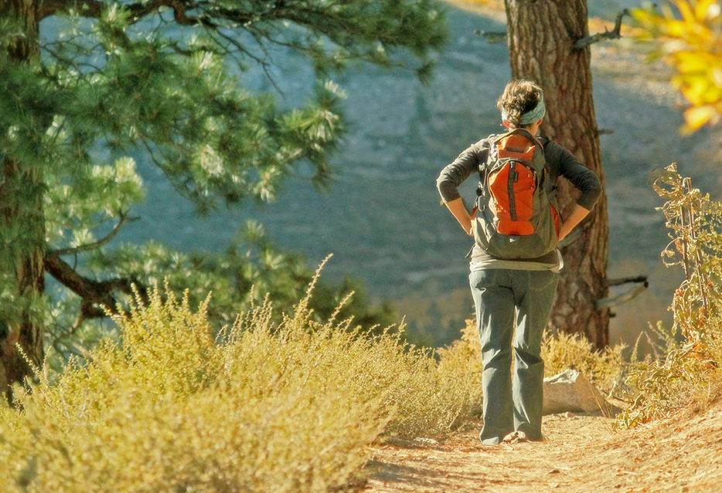
CANTO: SEGUIR AMANDO
En el compromiso con los pueblos
somos fieles a la voz de Dios.
Transformando realidades de injusticia,
transformamos nuestra vida y corazón.
La presencia con los que hoy sufren
interpela nuestra donación.
Y la vida que nos da el Evangelio
abre al mundo nuestras manos, nuestra voz. (2)
Es tu amor fiel que llama cada día
a ser verdad de justicia y de paz.
a ser la luz para engendrar
tu vida universal.
Danos tu amor para seguir amando
tu sencillez, tu confianza y tu perdón,
a ser tu voz para anunciar
tu rostro de bondad.
Educando donde nadie educa,
donde nos reclama cada cruz.
En el niño abandonado que nos grita
¡quiero la sonrisa que me dé tu luz!
Junto a aquel enfermo que te mira,
junto a aquel anciano sin amor,
y en el joven que no halla el camino,
nadie ha acompañado nunca su dolor. (2)
Buen Padre Dios, Señor de nuestras vidas,
Danos la luz que nos ayude a ver
Dónde estás tú, dónde tu cruz
para resucitar.
Gracias señor, camino en nuestra historia
Renuévanos para saber vivir
Con ilusión tu voluntad en cada realidad

Slide 11
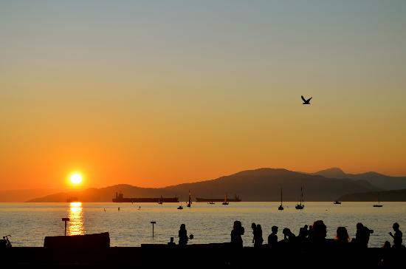
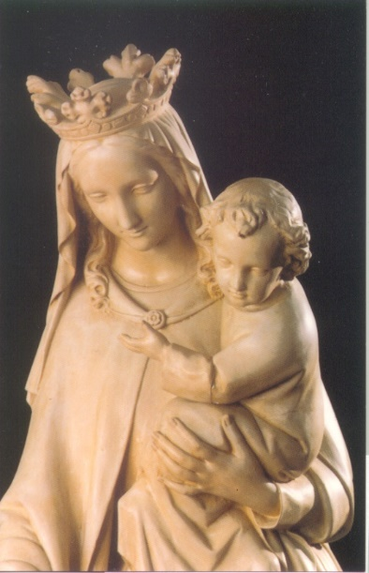
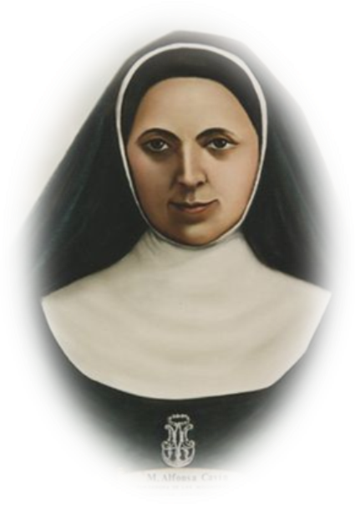
ALFONSA YA COMENZO UN CAMINO…
Nosotr@s somos invitad@s y enviad@s a continuarlo…
DESDE…
HACIA…
CÓMO…
Sigamos escribiendo la historia del Instituto junt@s

